Slide 1
オペアンプ オペアンプは魔術の世界 魔法の言葉は「イマジナリーショート」
－
＋
理想の増幅器の集積回路：IC（Integrated Circuits)
理想的すぎるため、
割り切ってしまえば分かりやすい
悩むと大変
超高速、パワー領域を除いてあらゆる分野で用いられる
暴れ馬みたいにそのままでは使えない
たづな＝負帰還が必要！
Notes:
現在、実際のアナログ回路では、今まで紹介したトランジスタを使うのではなく、オペアンプを使う場合が多いです。オペアンプは単体の素子ではなく、多数の素子を半導体上に搭載した集積回路IC（Integrated Circuits)で実装されます。オペアンプはまさに理想の増幅器の特性を持っており、それが余りにも理想的すぎるため、信じられないようなことが起きてしまい、案外理解するのが難しいです。ある程度割り切って考えましょう。基本的にオペアンプは負帰還を付けて使います。

Slide 2
理想の増幅器って何？
R1//R2
hie
R3
R1//R2
hie
RC
vi
hfe ib
hfe ib
vo
RL
等価回路
Ro
Ro=RLの場合、
RLでの電力が
最大になる
しかしRoが0でRLが
無限大なら問題ない
よね？
RL
Notes:
前回解説したように、増幅器は出力側から見た抵抗Roを出力インピーダンス、入力側から見た抵抗RLを入力インピーダンスと呼びます。今までやってきたトランジスタの等価回路に対して入力出力インピーダンスを考えると下の回路になります。ここで、２つの増幅回路を接続する場合に、RLが小さいと電流がたくさん流れてRoでの電圧降下が大きくなり、RLの両端の電圧が減ります。逆にRLが大きいと、RLの両端の電圧が大きくなる一方で、流れ込む電流が減ってしまいます。すなわち、出力側のインピーダンスRoと入力側のインピーダンスRLが等しい場合に最大の電力を受け渡すことができます。これをインピーダンス整合（マッチング）と呼びました。しかし、インピーダンスマッチングをしたと言っても、損失がなくなるわけではないです。
では、ここでRoが0ならばどうでしょう？RLがいくつであっても損失０です。あるいはRLが無限大ならばどうでしょう？これも損失はなくなります。これが理想の増幅器と考えられます。

Slide 3
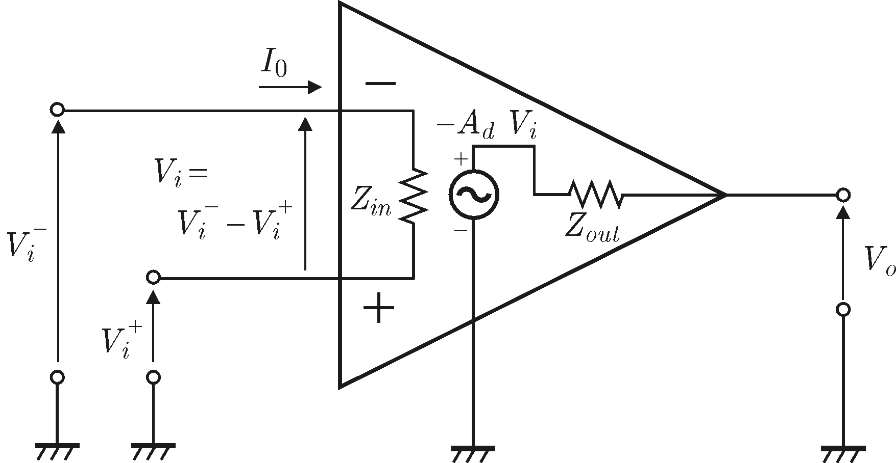
オペアンプの等価回路
理想オペアンプ
Notes:
オペアンプは、入力インピーダンスが無限大、出力インピーダンスが0、増幅度が無限大という理想の増幅器です。
しかしこれが今までの増幅回路とちょっと違うのは、二つの入力があって、この差分が入力となる点です。
オペアンプの動作を等価回路から考えます。この等価回路は一般的な差動電圧増幅器のものです。入力電圧Viは、二つの入力の差分と考えられます。この差分の電圧が出力側にーAdViとして現れ、これをZoutを介して取り出します。ここで、オペアンプの凄いところは、入力インピーダンスZinは無限大であり、このため、電流は全く流れ込みません。そして差動利得（電圧増幅率）Adは無限大で、出力抵抗は0です。すなわち、Viの変化は無限大の大きさで増幅されることになります。

Slide 4
オペアンプの元は差動増幅回路
実際のオペアンプのICにはもっと複雑
な回路が入っている
Notes:
この理想の増幅器がオペアンプの元となる差動増幅回路です。これは、二つのトランジスタのエミッタを共通に接続して、ここに一定の電流が流れるようにし、ベースの電圧差をコレクタ側に取り出す回路です。ここでは電流源として書いてある部分には実は別のトランジスタの回路を使います。実際のオペアンプのICにはもっと複雑な回路が入っていますが、基本的にはこの回路が元になっています。

Slide 5
差動利得は無限大だが、 ±Vcc以上の出力レベルは出ない
Ad=Vo/Vdは理想的には無限大
実際は100dBくらい→って${10}^{5}$倍、、、すごい
Notes:
実際の素子はもちろんこんなに理想的には動きません。出力電圧は±Vcc（電源電圧）より大きくなるわけないです。したがって、出力電圧は電源電圧で飽和してしまいます。また差動利得も本当は無限大ではなく、100dBくらいです。でもこれは10の５乗倍なので、結構すごい利得であることがわかります。

Slide 6
オフセット調整
オペアンプは増幅度が余りにも大きいため、2つの入力の電位差を0にしても
出力が生じてしまう。これをオフセット電圧と呼ぶ。実際のオペアンプにはこの
調節機能がある
Notes:
現実的な話をもう一つしておくと、オペアンプはあまりに強力な利得を持つため、２つの入力の電位差を０にしても出力が０になりません。ちょっとした差が増幅されてしまいます。このため、オペアンプは両方の入力に適切な電圧を掛けてやって出力を０に調整します。これをオフセット調整と呼びます。図はオフセット調整用の端子を持っているオペアンプを示しています。今回の授業では、オフセット調整は既に行われているものと考えます。

Slide 7
同相利得とは？
Ac=Vo/Vc
理想的には0
同相除去比（CMRR：Common Mode Reduction Ratio) = Ad/Ac = 理想は無限大
Notes:
ではオペアンプの両方の入力をくっつけて電圧を与えて見ます。オフセット調節が行われていれば、Vcが０VならばVoも０Vになるはずです。さて、Vcにある程度の電圧を与えた場合、Voはどうなるでしょう？理想的にはV0は０のままになるはずです。なぜならオペアンプは二つの入力の差のみを増幅するので、この両方が同じ電位ならばVoは０のままのはずです。Vo/Vcを同相利得と呼び、差動利得Adを同相利得Acで割った値を同相除去比CMRRと呼びます。オペアンプでは理想的にはこの値は無限大になり、実際に非常に大きな値になります。

Slide 8
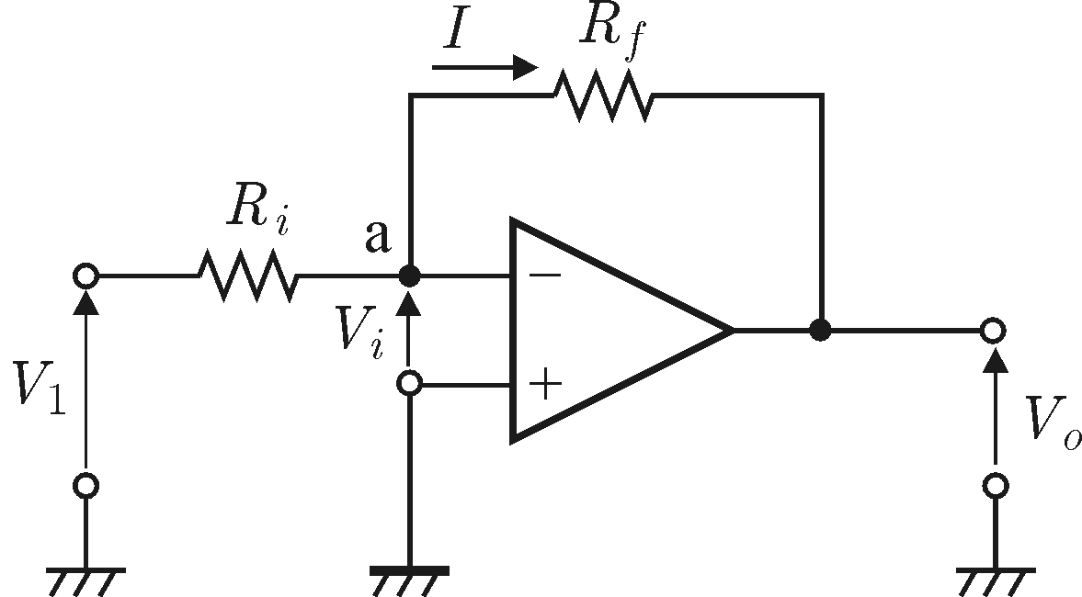
反転増幅回路
V1-Vi =IRi
Vi-Vo=IRf
Vo= -AdVi
Notes:
さて、オペアンプで最も基本的な増幅回路である反転増幅回路を紹介しましょう。この増幅回路は出力を負帰還抵抗Rfを使って入力に戻すことによって、安定した増幅ができるようにしています。＋側の入力はグランドに落とし、入力V１はRiを介してー側の入力に接続します。さて、ここで、オペアンプの入力インピーダンスは無限大です。したがって電流はオペアンプの中には流れ込まず、Ri
,Rfの抵抗の直列接続に流れます。今、Iの方向は入力側から出力側としました。当然V1-Vi＝IRiが成り立ちます。同じ電流IはRfにも流れるのでVi-Vo=IRfです。また、オペアンプの差動利得をAdとするとVo= -AdViです。

Slide 9
反転増幅回路
V1-Vi =IRi
Vi-Vo=IRf
Vo= -AdVi 上の式からIを消去 Voについて解くと
Vo= - $\frac{Rf}{Ri}$V1+(1+$\frac{Rf}{Ri}$)Vi ここでVi= - $\frac{Vo}{Ad}$
Vo= - $\frac{Rf}{Ri}$V1‐(1+$\frac{Rf}{Ri}$)$\frac{Vo}{Ad}$ Adが（１＋Rf/Ri)Voより大きければ
Vo= - $\frac{Rf}{Ri}$V1
Notes:
さて、この式からIを消去して、Voについて解くと、上の図の式になります。ここでVi＝ -Vo/Adです。Adが十分大きければ二つ目の項は無視できるくらい小さくなります。実際オペアンプの利得は無限大とはいかないまでも非常に大きいので、この項は無視していいです。すなわち、この反転増幅器の利得（電圧増幅率）は、－Rf/Riとなり、抵抗の比で決まります。

Slide 10
驚異のイマジナリーショート（バーチャル）ショート
$$Vo=−\frac{Rf}{Ri}V1$$
この式は皆、丸暗記するが実は
とてつもなく変なことが起きている。。。
VoがRfとRiの比で決まる→a点のレベルが0に固定されている
Voが現実的な値の場合、Viは限りなく0に近い
→ a点はほとんどGNDと等しい しかしオペアンプの2つの入力間の
インピーダンスは無限大
電流は流れないのにショートしている→イマジナリーショート
負帰還増幅器の入力インピーダンスはRiとなる
Notes:
Vo＝－Rf/Ri×V1という式は多くの人は丸暗記してしまいますが、この式に従うととてつもなく変なことが起きていることが分かります。Vi-Vo=IRfという式にVo=-Rf/Ri×V1を代入すると、Vi＋Rf/Ri×V1＝IRfとなります。この式がV1-Vi=IRiと両立するのは、Viが０の時だ、という結論がでてしまいます。つまりa点は０Vで、オペアンプは差動入力が両方共０なのに増幅していることになります。これはオペアンプの両方の入力間のインピーダンスが無限大、利得も無限大と考えたところから出ています。オペアンプに負帰還が掛かった場合は、入力間の電圧値が同じになります。電圧差がちょっとでもあったら無限大に増幅されて負帰還が掛かって同じ電圧に調節されてしまうためです。電流は流れないのに電圧は同じになり、ショートしているのと同じになること、これをイマジナリーショート（バーチャルショート）と呼びます。反転増幅回路は入力が抵抗Riを介してグランドにイマジナリーショートしているので、入力インピーダンスはRiになります。

Slide 11
出力側の謎？
Rfを流れるIはどこに行くのだろう→オペアンプの中
Zoutは0なので、オペアンプの出力は電圧源と考えて良い。したがって電流は
必要に応じていくらでも？取り出せるし電圧降下はしない
Notes:
さて、出力側に目を転じてみましょう。Rfを流れる電流はどこに行くのでしょう？これはもちろんオペアンプの中と考えていいです。オペアンプの出力は電圧源と考えて良いので、電流は必要に応じていくらでも取り出せるし、電圧降下はしないと考えられます。したがって、Voは外部にどのような負荷が繋がろうとーRf/Ri×Viを維持します。

Slide 12
ではなぜ負帰還を掛けるのか？
安定した増幅を行うため
負帰還を掛けないオペアンプは100dB=10⁵ の利得がある→開放利得と呼ぶ
この状態は不安定
歪、雑音による影響が大きい。発振の危険もある。
周波数特性を一定にする
開放利得は、周波数×10で、20dB低下する。(20db/decと呼ぶ）
負帰還を掛けることで、一定の範囲で一定の利得になる。
Notes:
負帰還を掛けると、増幅率が落ちてしまいます。帰還抵抗を小さくすれば益々利得が落ちます。ではなぜそんなことをするのか、というと、安定した増幅を行うためです。理想のオペアンプのように無限大とはいきませんが、負帰還を掛けないオペアンプには100dBすなわち、10000倍くらいの利得が実際にあります。これを開放利得と呼びます。しかし、負帰還を使わない増幅を行うと、歪や雑音による影響が大きくなり、発振の危険があります。また、開放利得は周波数による影響が大きく、周波数を10倍すると約20dB低下します。負帰還を掛ければ、負帰還を掛けた時の利得に達するまでの周波数では一定の利得で増幅が可能になります。

Slide 13
ボード線図
開放利得
100dB
20dB/dec
負帰還を掛けた利得
20dB
0dB
10Hz
100Hz
1kHz
10kHz
100kHz
1MHz
周波数(Hz)
Notes:
横軸に周波数（角周波数を取る場合もある）、縦軸に利得を取ってその関係を示した図をボード（ボーデ）線図と呼びます。オペアンプの場合、開放利得は100dBくらいになりますが、周波数が上がると20dB/decで減衰し、一定の周波数で0dB=1倍になります。この周波数はオペアンプの特性により決まります。負帰還を掛ければ、その負帰還で得られる利得が、開放利得の限界までは一定で利用可能になります。このボード線図を描く実験は、皆さんは基礎工学実験でやることになります。その時、今日の話を思い出してください。ボード線図は制御工学で広く使われますが、ここではそこまで踏み込むことはしません。

Slide 14
演習11．１
2KΩ
I1
1KΩ
V1=1Vのとき
a点の電位を求めよ
I1の値を求めよ
Voの値を求めよ
差動利得は何倍か
Notes:
V1を１Vと考えます。それぞれ示した項目を求めましょう。イマジナリーショートを使えば簡単に解けます。

Slide 15
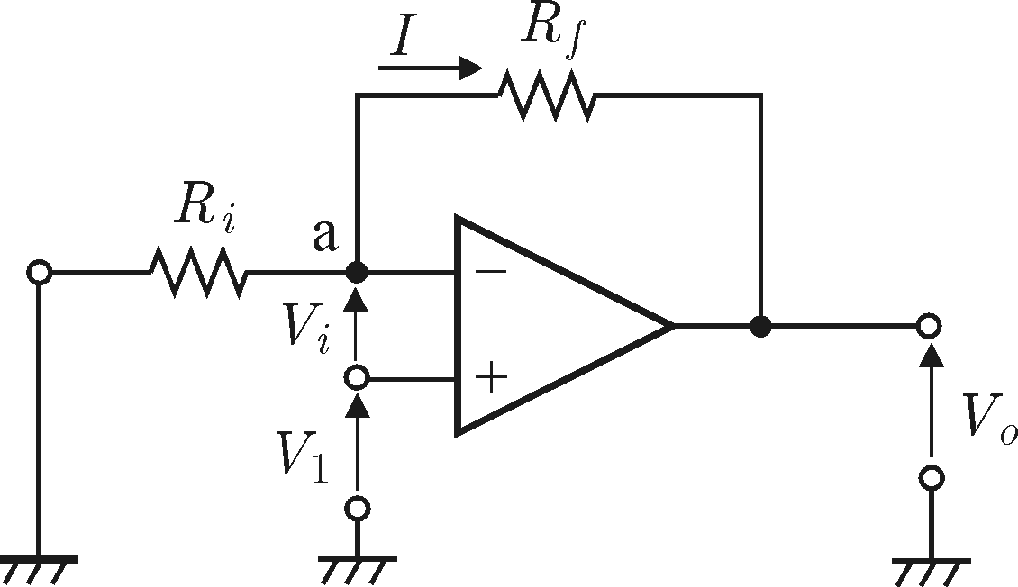
非反転増幅回路
$I$ = $\frac{V1}{Ri}$
$$Vo=V1+IRf$$
I= $\frac{Vo−V1}{Rf}$
$Vo=(1+\frac{Rf}{Ri}$ )V1
Notes:
では次は非反転増幅器について考えましょう。今度はー側をRiを介してグランドに落とし、入力V１はグランドと＋側に与えます反転増幅回路と同じくフィードバックはRfを介して掛かっているので、この回路もイマジナリーショートの考え方が使えます。つまりa点はV1になります。したがってI＝V1/Riとなります。Vo=V1+IRfなので、Vo=(1＋Rf/Rf)×V1となります。この増幅回路は入力と出力の位相が同じであることから非反転増幅器と呼ばれます。

Slide 16
非反転増幅回路
入力インピーダンスは∞
Notes:
非反転増幅器の利点は入力が直接オペアンプの入力に入っているため、入力インピーダンスが極めて高いことです。このため、非反転増幅器はどのような信号源からの信号も効率良く増幅することができます。

Slide 17
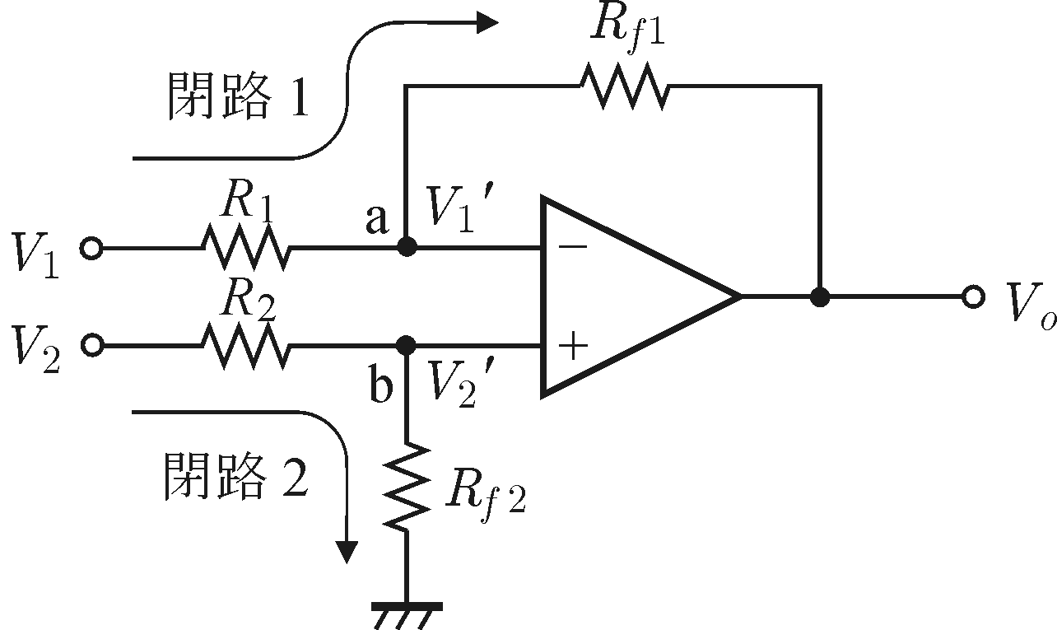
差分増幅回路
Notes:
さて、オペアンプの基本は差分増幅回路ですので、当然、差分増幅は可能です。図の回路にV1、V2の二つの信号を与えたとしましょう。閉路１に流れる電流によりa点の電圧V1’を求めることができます。閉路２も同様にb点の電圧V2’を求めることができます。ここでイマジナリーショートによりV1‘＝V2’になります。これを解くことによりVoを求めることができます。

Slide 18
差分増幅回路
Vo=$\frac{R1+Rf1}{R1}$ ($\frac{Rf2}{R2+Rf2}V2−\frac{Rf1}{R1+Rf1}V1)$
R1=R2=Ri, Rf1=Rf2=Rfならば
Vo=$\frac{Rf}{Ri}$ ($V2−V1)$
これは引き算器としても使える
Notes:
この式はちょっと複雑ですが、両側に使った抵抗が同じ、つまりR1＝R2=Ri、Rf1=Rf2=Rfの場合は簡単になってVo＝Rf/Ri(V2-V1)が求められます。すなわち両方の入力に与える信号の差が、利得Rf/Riで増幅されていることがわかります。

Slide 19
ここまでのポイント
負帰還が掛かっていればイマジナリーショート
によりオペアンプの2つの入力の電圧は同じになる
反転増幅回路の増幅率
$$Vo=−\frac{Rf}{Ri}V1$$
非反転増幅回路の増幅率
$Vo=(1+\frac{Rf}{Ri}$ )V1
Notes:
インフォ丸がまとめたここまでのポイントはこの3つです。

Slide 20
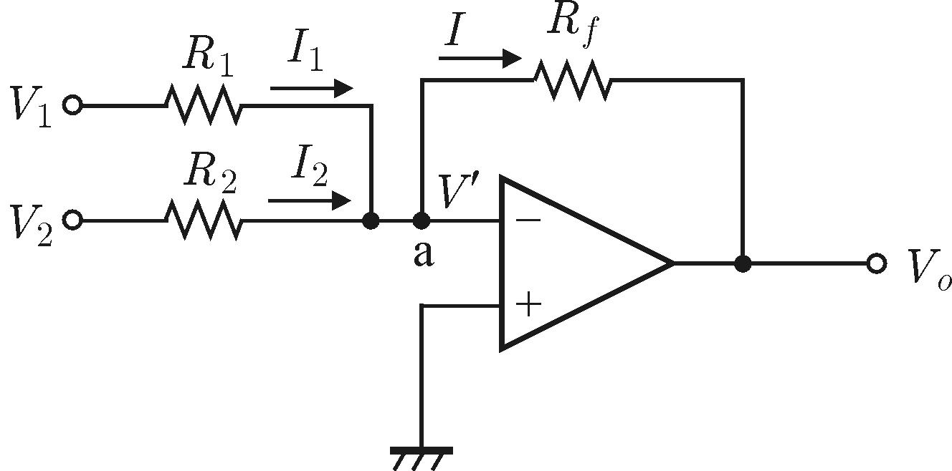
加算回路
イマジナリーショートなので
I=I1+I2になる
Notes:
加算回路は最も基本的な演算回路で、反転増幅回路が元になっています。a点はイマジナリーショートなので、I1+I2=ーIとなります。また、Vo=Rf×I、V1=R1×I１、V2=R2×I2なので、Vo＝ーRf×（V1/R1＋V2/R2)になります。Rf=R1=R2とすると、Vo＝ －（V1＋V2)で、加算回路になっていることがわかります。抵抗の比率を変えることで、入力電圧に重みを付けて加算することもできます。Rfに対する比率で増幅率が決まります。

Slide 21
減算回路
Notes:
減算回路は、オペアンプ本来の差動増幅回路を使います。イマジナリーショートでa点とb点の電位は等しくなるので、Voはここに示す式で表すことができるのですが、全ての抵抗値が同じと考えると、Vo=V2-V１となります。加算回路と同様に抵抗の値を様々に設定することで減算の数値に荷重を与えることができます。

Slide 22
減算回路
Vo=$\frac{R1+Rf1}{R1}$ ($\frac{Rf2}{R2+Rf2}V2−\frac{Rf1}{R1+Rf1}V1)$
R1=R2=Ri, Rf1=Rf2=Rfならば
Vo=$\frac{Rf}{Ri}$ ($V2−V1)$
これは差分増幅回路でオペアンプの増幅回路の一般形
Notes:
この例は、R1=R2＝Ri（入力側抵抗）とし、Rf1=Rf2=Rf（フィードバック抵抗）とした例です。この場合引き算の結果に対してRf/Ri倍に増幅することができます。これは差分増幅回路になっており、オペアンプの基本的な増幅の方法です。

Slide 23
演習11.2
１KΩ
1KΩ
500Ω
V1=1V, V2=2Vの時、Voはどうなるか？
Notes:
では簡単な演習をやってみましょう。式を使ってもいいですがイマジナリーショートの考え方を使うとすぐできます。

Slide 24
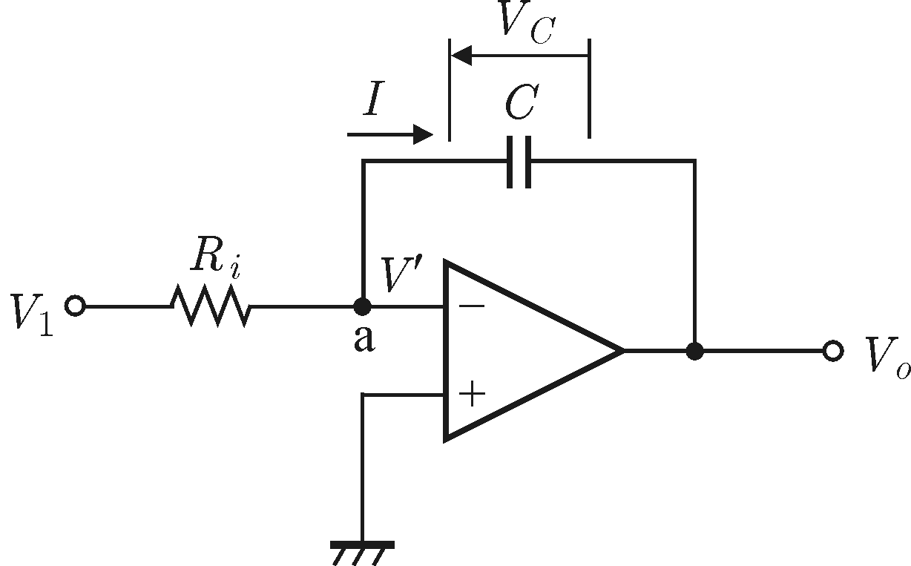
積分回路
$$Vo=−\frac{1}{CRi}\int{V1dt−Vinit}$$
VinitはV1に印加しはじめた際のコンデンサの
初期電圧とする
Notes:
ではフィードバック抵抗の代わりにコンデンサを接続したらどうなるでしょう？コンデンサの両端の電圧をVcとすると、Q=CVcですので、dQ/dt=C×dVc/dtとなります。方向を考えると、I=-C×dVc/dtです。I=V1/Riなので、dVc/dt = -V1/CRiになります。Vo=Vcなので、ここは両辺を積分してVo=-1/C 積分（V1) dt＋Vinitになります。すなわち、Voの値はV1の積分になっていることがわかります。ここで、VinitはV1に電圧を印加しはじめた時のコンデンサの初期電圧です。

Slide 25
積分回路
V1
Vinit=0でV1=Eとする
ｔ＝０
Vo
ｔ＝０
電源値まで充電
Notes:
最初にコンデンサには全く電荷が充電されていなかったとします。ここで、一定値EをV1に与えます。出力Voはどうなるでしょうか？電荷はどんどんコンデンサに充電されるので、Voは直線的にマイナス側に増加していきます。ついにはオペアンプの電源の値に達して、これ以上増加できなくなり、一定値になります。

Slide 26
積分回路の式
Vinit=0とすると
Q=CVc
Vc=Q/C
Q=$\int{Idt なので}$
$$Vo=−\frac{1}{CRi}\int{V1dt}$$
$$Vc=\frac{1}{C}\int{Idt}$$
$$Vc=\frac{1}{CRi}\int{V1 dt}$$
I=V1/Ri
Notes:
式の変形を行って確かめましょう。

Slide 27
正負に振った入力波形 出力はCRの値や初期値によりけり
初期値が違った場合
Notes:
入力電圧V1を正負に変化すれば、電流の方向が逆転するので、電荷が放出されます。一番上のグラフは、初期値が0であった場合です。入力をプラス方向にした時間と同じだけマイナス方向にすると0に戻ります。しかし、初期値がある程度の電圧であった場合は、この分だけずれます。また、CRの値によってはすぐに出力は飽和してしまい、最後のグラフのように台形になります。

Slide 28
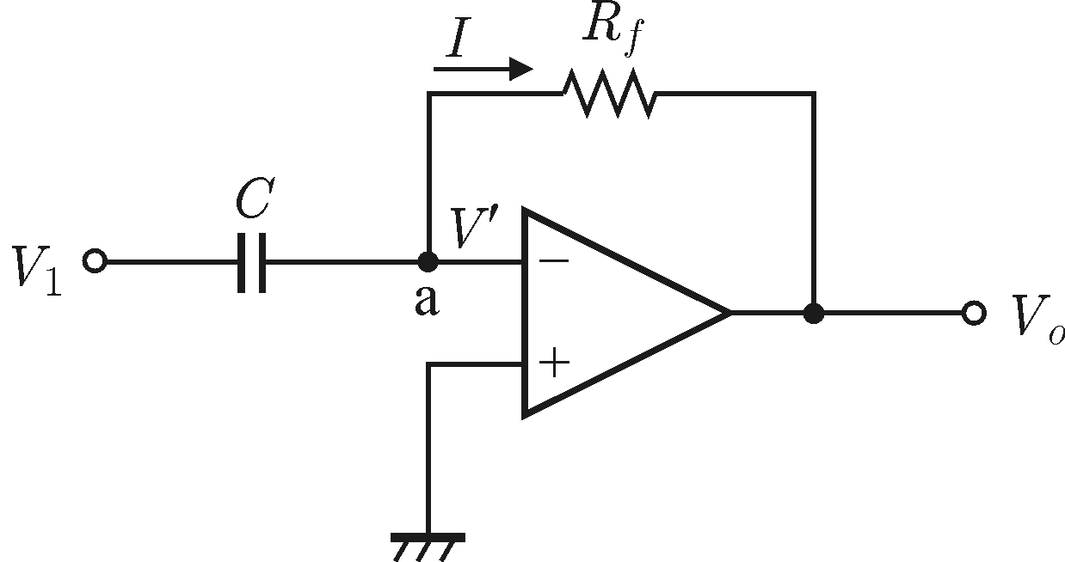
微分回路
Vo=－CRｆ$\frac{dV1}{dｔ}$
Notes:
コンデンサと抵抗を入れ替えると微分回路を作ることができます。今、Q＝CV1なので、I＝C dV1/dtになります。この電流はそのままRfを流れるので、Vo＝－CRｆdV1/dtとなります。つまり、入力の変化が一定の場合には出力には一定値が表れます。(a)に示すように一定の割合で上昇すると、それに応じた一定値出力が表れます（方向が逆な点にご注意ください）。電圧を一定の割合で下げると、この傾きに応じた出力が表れます。これが微分回路です。入力にステップ応答を与えると、出力にはパルスが表れます（これは描くのが難しいです）。

Slide 29
微分回路の式
Q=CV
I=C$\frac{dV1}{dt}$
Vo= -CRf$\frac{dV1}{dt}$
Notes:
式を確認しましょう。

Slide 30
ボルテージフォロア
Vo=V1となる
何の意味があるか？
入力インピーダンスが大きいので初段に適して
いる
Notes:
Voを直接入力にフィードバックし、同相入力を与えた回路がボルテージフォロアです。イマジナリーショートにより、Vo＝V1となることが分かります。ちっとも増幅しないのでいいことがないような気がしますが、入力インピーダンスが大きく、出力インピーダンスが小さいので、弱い信号の入力回路や、不安定な負荷に対する出力回路に良く用います。この回路をボルテージフォロアと呼びます。

Slide 31
コンパレータ
V1
－
＋
V2
出力：
V2－V1>0 マイナス方向に振り切る
V2－V1<0 プラス方向に振り切る
帰還を掛けないオペアンプはコンパレータとして使える
しかし、感度が良すぎるので、帰還を掛けて引き算器同様に
したり、内部構造をコンパレータ専用のICとして使われている。
Notes:
オペアンプは入力の差分を増幅するので、それだけでコンパレータ（比較器）として使います。コンパレータは入力の電圧のどちらが大きいかを判定する回路です。しかし、オペアンプをそのまま使うと安定性が悪いので、帰還を掛けて引き算器にして（引き算器って一種のコンパレータだ）使ったりします。あるいは内部構造に変更を加えたものをコンパレータ専用のICとして売っています。

Slide 32
A/Dコンバータ フラッシュ型
どこかの出力で0が1になる
VRE：基準電圧
Vin：入力電圧
－
＋
エンコーダ
（デジタル回路）
－
＋
－
＋
－
＋
Notes:
コンパレータを利用した回路の代表がA/Dコンバータのフラッシュ型です。A/Dコンバータはアナログ、ディジタル変換器のことで、アナログ入力を対応するディジタル出力に変換します。この回路では基準電圧を抵抗分割して一定の間隔の電圧を作ります。これと入力を比較すると、どこかから上は0、それ以下は1になります。これをディジタル回路で2桁の2進数に変換（エンコーダと呼ぶ回路）すればディジタル信号に変換できます。この場合は解像度が2ビットで低いのですが、たくさん使えば解像度を上げることができます。ちなみにA/Dコンバータはこの他にも山ほど種類がありますが、多くの回路でオペアンプを利用します。A/Dコンバータの逆でディジタル出力をアナログ出力に変換する回路をD/Aコンバータと呼びます。こちらはオペアンプなしで作ることも可能です。

Slide 33
A/Dコンバータの動作
VRE=10V
Vin：5V
1
－
＋
エンコーダ
（デジタル回路）
0
8 V
1
1
－
＋
6V
0
0
－
＋
4V
0
－
＋
2V
Notes:
ここでは、10Vを基準電圧として、Vin＝５Vを与えた例を示します。入力電圧によってコンパレータの出力は上から順に1111（２V未満）から0000（８Vより大きい）までの5段階のうちのどれかになります。５Vを入れた時は1100が出力されます。これを2進数に変換するエンコーダをディジタル回路で用意しておけば、アナログ電圧に応じたディジタル出力を取り出すことができます。もちろん、これはちょっと解像度が小さすぎますが、もっとたくさんコンパレータを使うことで上げることができます。

Slide 34
D/Aコンバータ 抵抗ラダー型
a₀
a₁
a_{n-2}
a_{n-1}
2R
2R
2R
2R
…
R
R
R
R
ボルテージ
フォロア
D/A変換器の本体にはオペアンプは使わないが
生成されたアナログ出力を強化、整形する目的で
利用する
Notes:
逆にディジタル出力をアナログ電圧に変換する回路をD/Aコンバータ（変換器）と呼びます。この例は、抵抗ラダー型で、an-1 – a0の所にディジタル出力を与えると桁数に応じた2のｎ乗の電圧が生じ、これらが合わさった電圧が出力されます。これをボルテージフォロアで受ければアナログ出力として利用可能になります。このようにD/Aコンバータの本体にはオペアンプは使いませんが、生成されたアナログ出力を整形したり、強化したりする目的で使われます。

Slide 35
A/D、D/Aコンバータは奥が深い
A/Dコンバータ
フラッシュ型（今回紹介したもの）
パイプライン型
逐次比較型など
D/Aコンバータ
パルス幅変調型
デルタシグマ型
抵抗ストリング型
抵抗ラダー型
抵抗アレイ型（今回紹介したもの）など
Notes:
ちなみにA/D,D/Aコンバータはここに紹介したもののほかに方式が色々あって奥が深いです。それぞれ、動作速度、分解能、コスト、消費電力などに特徴があります。現在も開発競争が進んでおり、大学のアナログ屋さんの研究分野としてホットなものであり続けています（日本は特に研究が盛んだそうです）。

Slide 36
他の応用回路
CとRを直並列に付けることでローパスフィルタ、ハイパスフィルター回路
発振回路
対数増幅回路
定電流回路
Notes:
オペアンプは、今までに紹介した特性を利用して様々な回路に利用します。微分回路、積分回路の発展系としてローパスフィルタ、ハイパスフィルターなどのフィルタ回路を作ることができます。さらに発振回路、対数増幅回路、定電流回路など、様々なアナログ回路に用います。

Slide 37
オペアンプが苦手なところ
高周波数帯
通常数MHzから数十MHｚ程度の帯域で使われる
それを上回る場合はトランジスタやFETを直接用いた回路を使う
高周波用の特殊なオペアンプも使われている
パワー用途
パワー用のオペアンプは存在するが、メリットが少ない
Notes:
一方、オペアンプが苦手な分野もあります。まず、オペアンプの動作は通常数MHｚから数十MHｚ程度の帯域で使います。これを上回る場合は、トランジスタや、後に紹介するFETを使って直接増幅します。最近は高周波用の特殊なオペアンプが使われる場合もあります。また、パワー用途には大型のトランジスタを直接使う場合が多いです。

Slide 38
今日のポイント
オペアンプを使ってアナログ的な演算が可能です。
加算回路
積分回路
$$Vo=−\frac{1}{CRi}\int{V1dt−Vinit}$$
微分回路
Vo=－CRｆ$\frac{dV1}{dｔ}$
Notes:
インフォ丸がまとめた今日のポイントはこの3つです。

